Slide 1
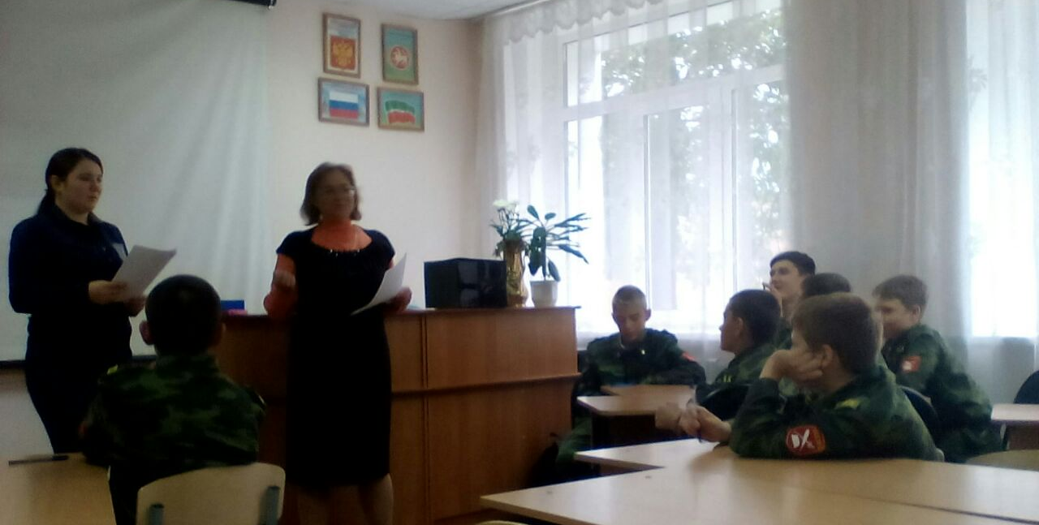
14.09.16. День финансиста
День финансиста кадеты провели совместно с Центральной библиотекой нашего города. Библиотекарь Анисимова О.В. провела с ребятами занимательные конкурсы и викторину по финансовой грамотности. Победители получили призы.

